Slide 1
이동 취약 계층에게
안전한 경로 제공 서비스
GIS 공간정보와 안전도 분석을 활용한 보행 경로 추천

Slide 2
목차
01
02
03
서비스 개념도
시스템 구성도
서비스 시연

Slide 3
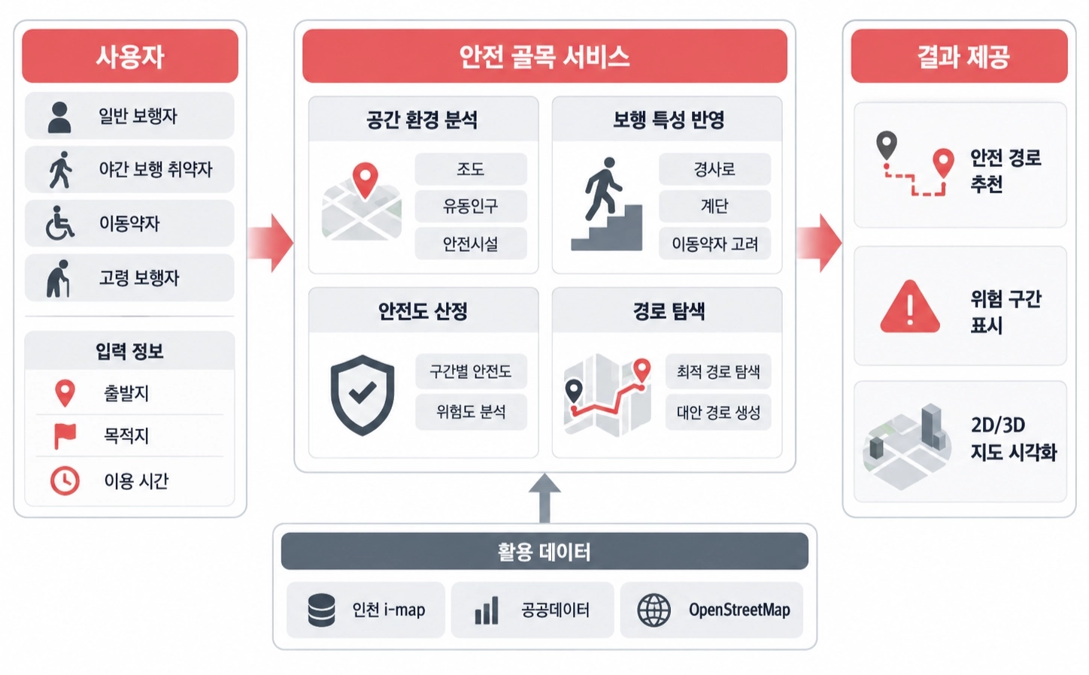
서비스 개념도
Notes:
먼저 왼쪽은 서비스를 이용하는 사용자 영역입니다. 일반 보행자뿐만 아니라 야간 보행 취약자, 이동약자, 고령 보행자까지 고려하고 있으며, 사용자는 출발지와 목적지, 이용 시간을 입력해 경로를 요청하게 됩니다.
가운데는 안전 골목 서비스의 핵심 처리 영역입니다. 우선 공간 환경 정보를 분석하고 경사로나 계단처럼 사용자의 이동에 영향을 줄 수 있는 보행 특성도 함께 반영합니다. 이렇게 수집된 정보를 바탕으로 구간별 안전도를 산정하고, 이를 바탕으로 안전도를 고려한 최단 경로를 탐색합니다.
이 과정에는 아래에 표시된 인천 i-map, 공공데이터, OpenStreetMap 등의 공간 데이터를 활용합니다.
마지막으로 오른쪽과 같이 사용자에게 안전 경로를 추천하고, 위험 구간을 표시하며, 결과를 2D 또는 3D 지도 형태로 시각화합니다.
정리하면, 이 서비스는 도시 공간의 안전 요소와 사용자의 보행 특성을 함께 분석해서, 사용자에게 보다 안전한 이동 경로를 제공하는 구조입니다.

Slide 4
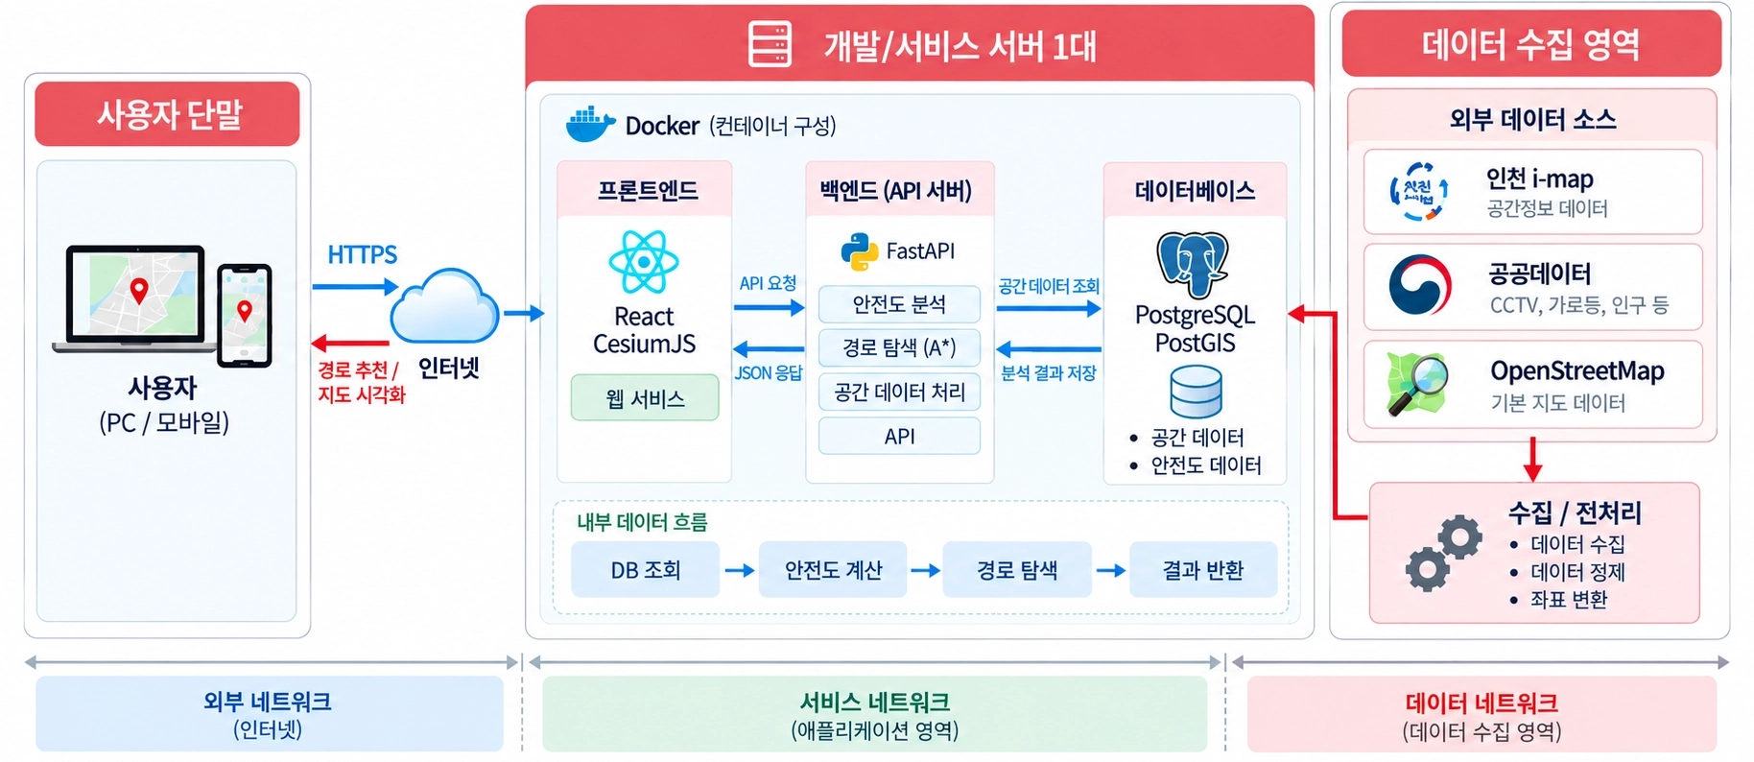
시스템 구성도
Notes:
앞 페이지가 서비스의 동작 개념을 설명했다면, 이 페이지는 이를 실제로 어떤 환경에서 구현하는지를 보여주는 시스템 구성도입니다.
먼저 왼쪽은 사용자 단말 영역입니다. 사용자는 PC나 모바일의 웹 브라우저를 통해 인터넷에 접속하고, HTTPS 방식으로 서비스에 접근합니다. 사용자가 입력한 출발지와 목적지 등의 정보는 서버로 전달되고, 처리된 경로와 지도 결과가 다시 사용자에게 반환됩니다.
가운데는 실제 서비스를 실행하는 개발 및 서비스 서버입니다. 이번 프로젝트는 프로토타입이기 때문에 여러 대의 물리 서버를 사용하는 대신, 한 대의 서버 안에서 Docker를 활용해 필요한 구성요소를 분리해서 실행하도록 설계했습니다.
프론트엔드는 React와 CesiumJS로 구성하며 사용자의 입력을 받고 지도와 3D 공간을 시각화합니다. 프론트엔드에서 경로 요청을 보내면 FastAPI 기반 백엔드가 이를 받아 안전도 분석과 A* 기반 경로 탐색을 수행합니다. 이때 필요한 공간정보와 안전도 데이터는 PostgreSQL에서 조회하고, 계산된 분석 결과와 경로 역시 데이터베이스에 저장하거나 다시 조회할 수 있도록 구성했습니다. PostGIS는 PostgreSQL 데이터베이스에 GIS 기능을 사용할 수 있도록 하는 extension입니다.
오른쪽은 데이터 수집 영역입니다. 인천 i-map의 공간정보, 공공데이터의 CCTV·가로등·인구 정보, 그리고 OpenStreetMap의 도로와 기본 지도 데이터를 수집합니다. 수집한 데이터는 바로 서비스에서 사용하는 것이 아니라, 좌표 변환과 같은 전처리를 거친 뒤 PostGIS에 저장합니다.
실제 서비스 내부의 데이터 흐름은 아래와 같습니다. 먼저 데이터베이스에서 필요한 공간정보를 조회하고, 이를 이용해 안전도를 계산한 뒤 경로를 탐색하고, 최종 결과를 프론트엔드에 반환합니다.
따라서 전체적으로는 외부의 사용자 영역, 실제 서비스를 처리하는 서비스 영역, 그리고 GIS 데이터를 준비하는 데이터 수집 영역으로 구분한 구조입니다.

Slide 5
서비스 시연

